Slide 1
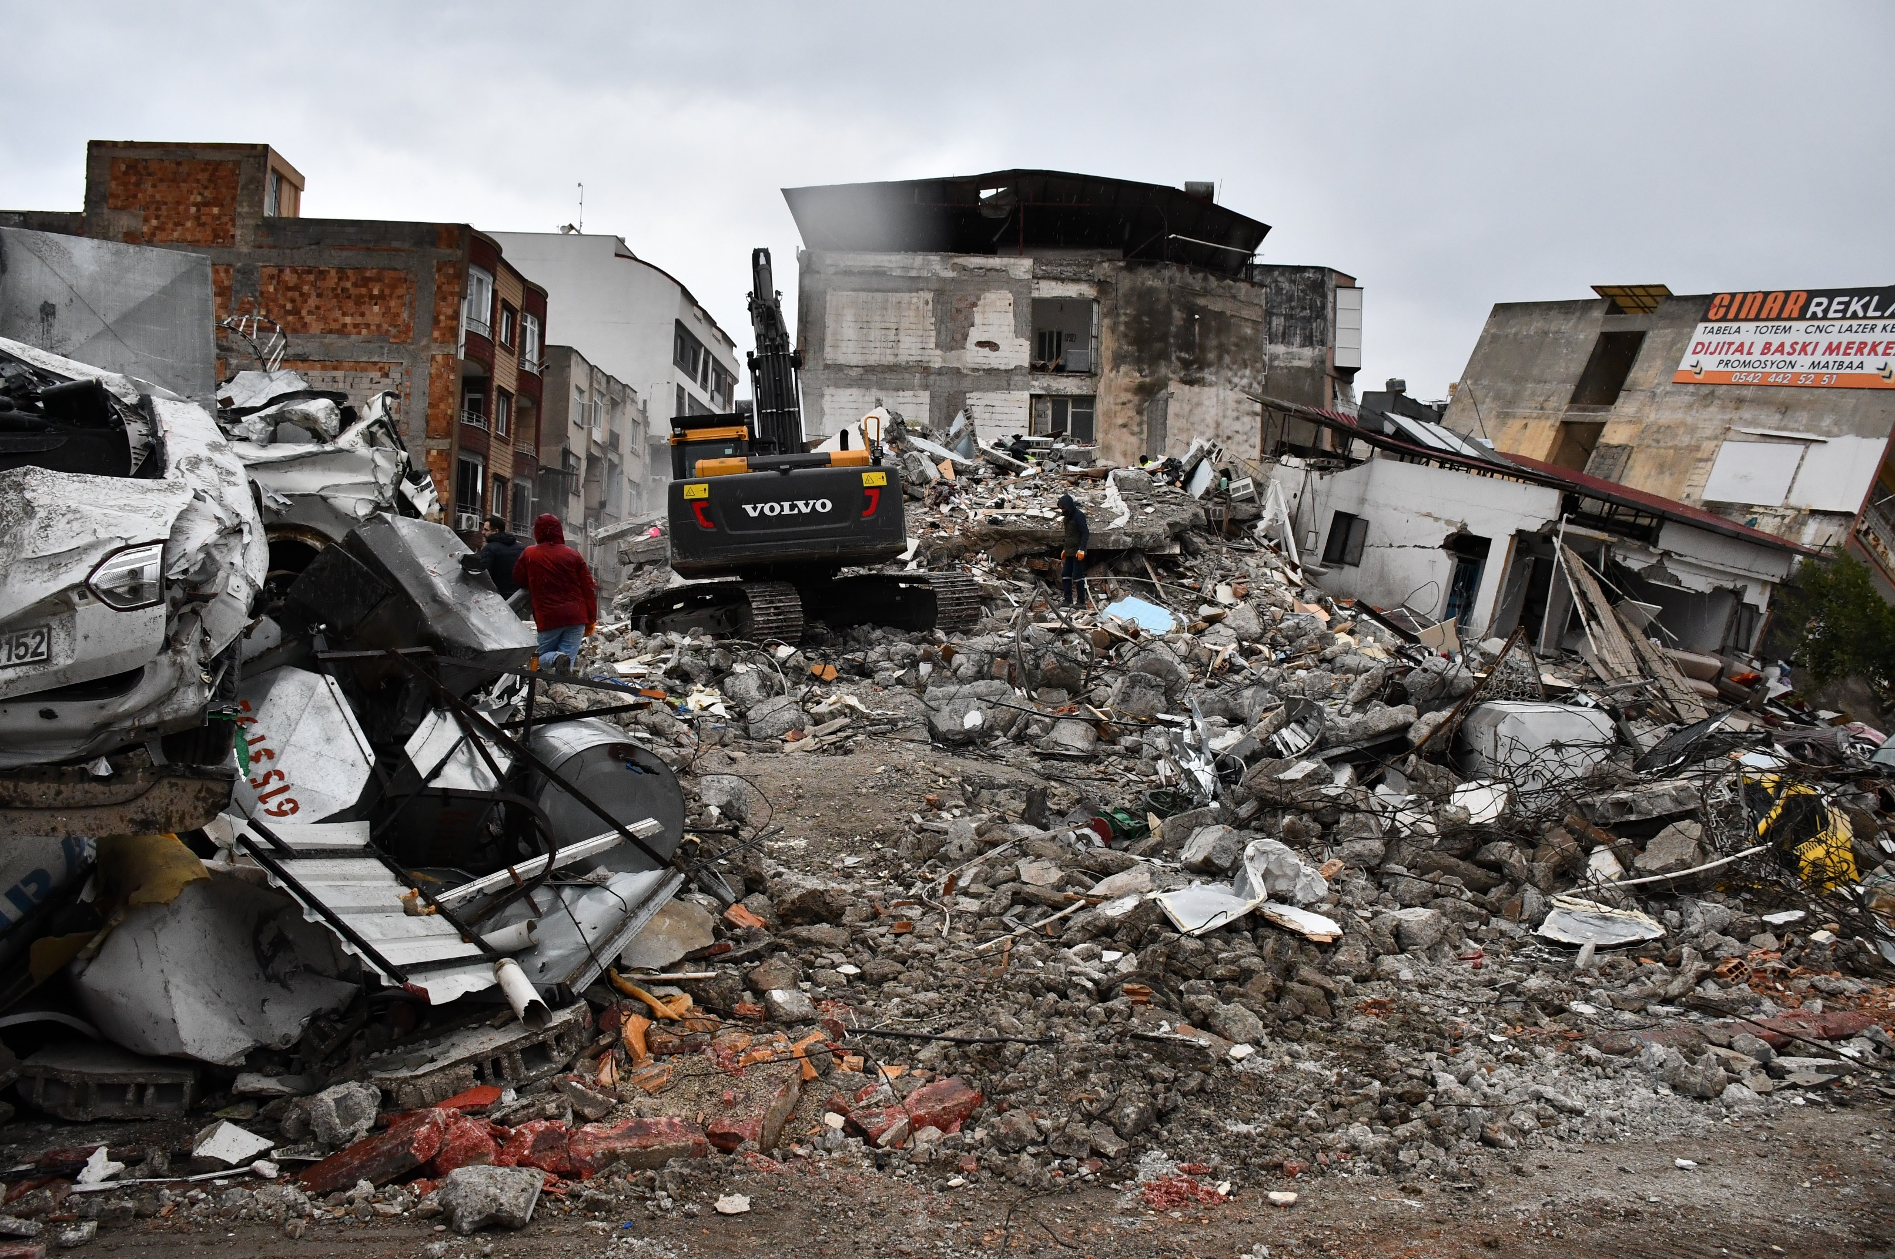
2023年 11月
人道主義告急國家
Notes:
宣教日引11和12 月為2023年人道主義危急的七個國家禱告， 認識她們所面對的各種赤裸尖銳苦難， 及其隱藏的根源性問題，請預備好禱告的心。

Slide 2
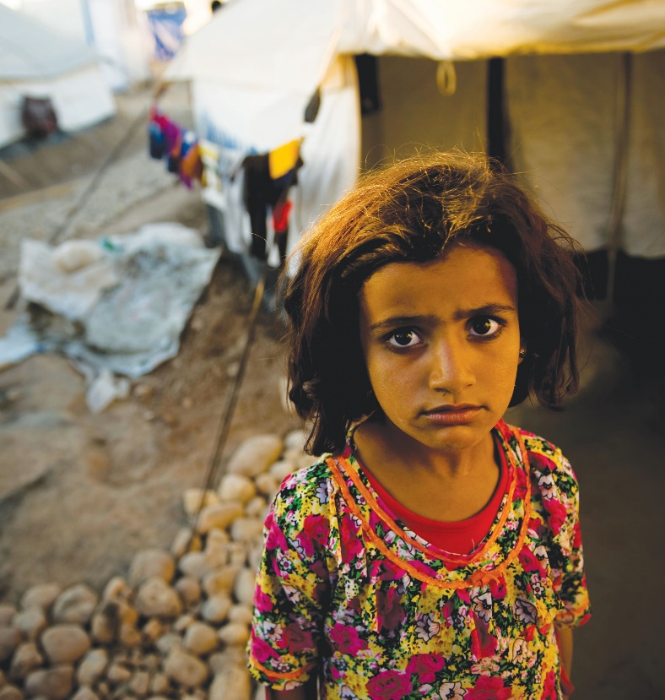
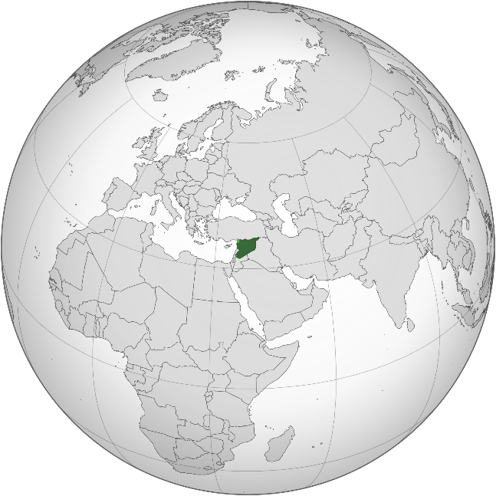
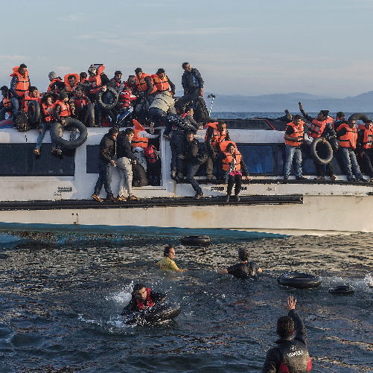
敘利亞 生者與死者並存
1,700萬人口(2011：2,250萬)
超過100萬名學齡兒童失學
無幹淨的飲用水，導致霍亂傳播
73萬人生活在殘留地雷區
境內880萬無家可歸的難民
境外土耳其，5-12歲孩子成為童工， 每天工作長達9-12小時
Notes:
敘利亞是舊約中所提到的亞蘭（Aram）。 唐朝時，敘利亞教會差遣了主教阿羅本(Alopen)來中國，建立了景教。
今天，這個文明古國，因為連年旱災和世界金融海嘯，陷入嚴重通膨危機，民怨四起， 在2011年的阿拉伯之春浪潮中，敘利亞爆發了抗議活動。
新上任的阿薩德總統（Bashar al-Assad），以雷霆手段鎮壓示威民眾， 幾萬名抗議者被下在堪稱是上最不人道酷刑的監裡， 大規模的屠殺、酷刑、化學武器襲擊民眾，令被圍困的地區發生饑荒， 導致了1,530萬人失去了家園， 650萬逃離敘利亞，兩百多萬敘利亞兒童受傷、缺乏營養、面臨死 亡， 許多年僅十二歲的男孩被送往戰場當士兵。 敘利亞至今仍受美國制裁。
讓我們一同開聲為敘利亞禱告

Slide 3
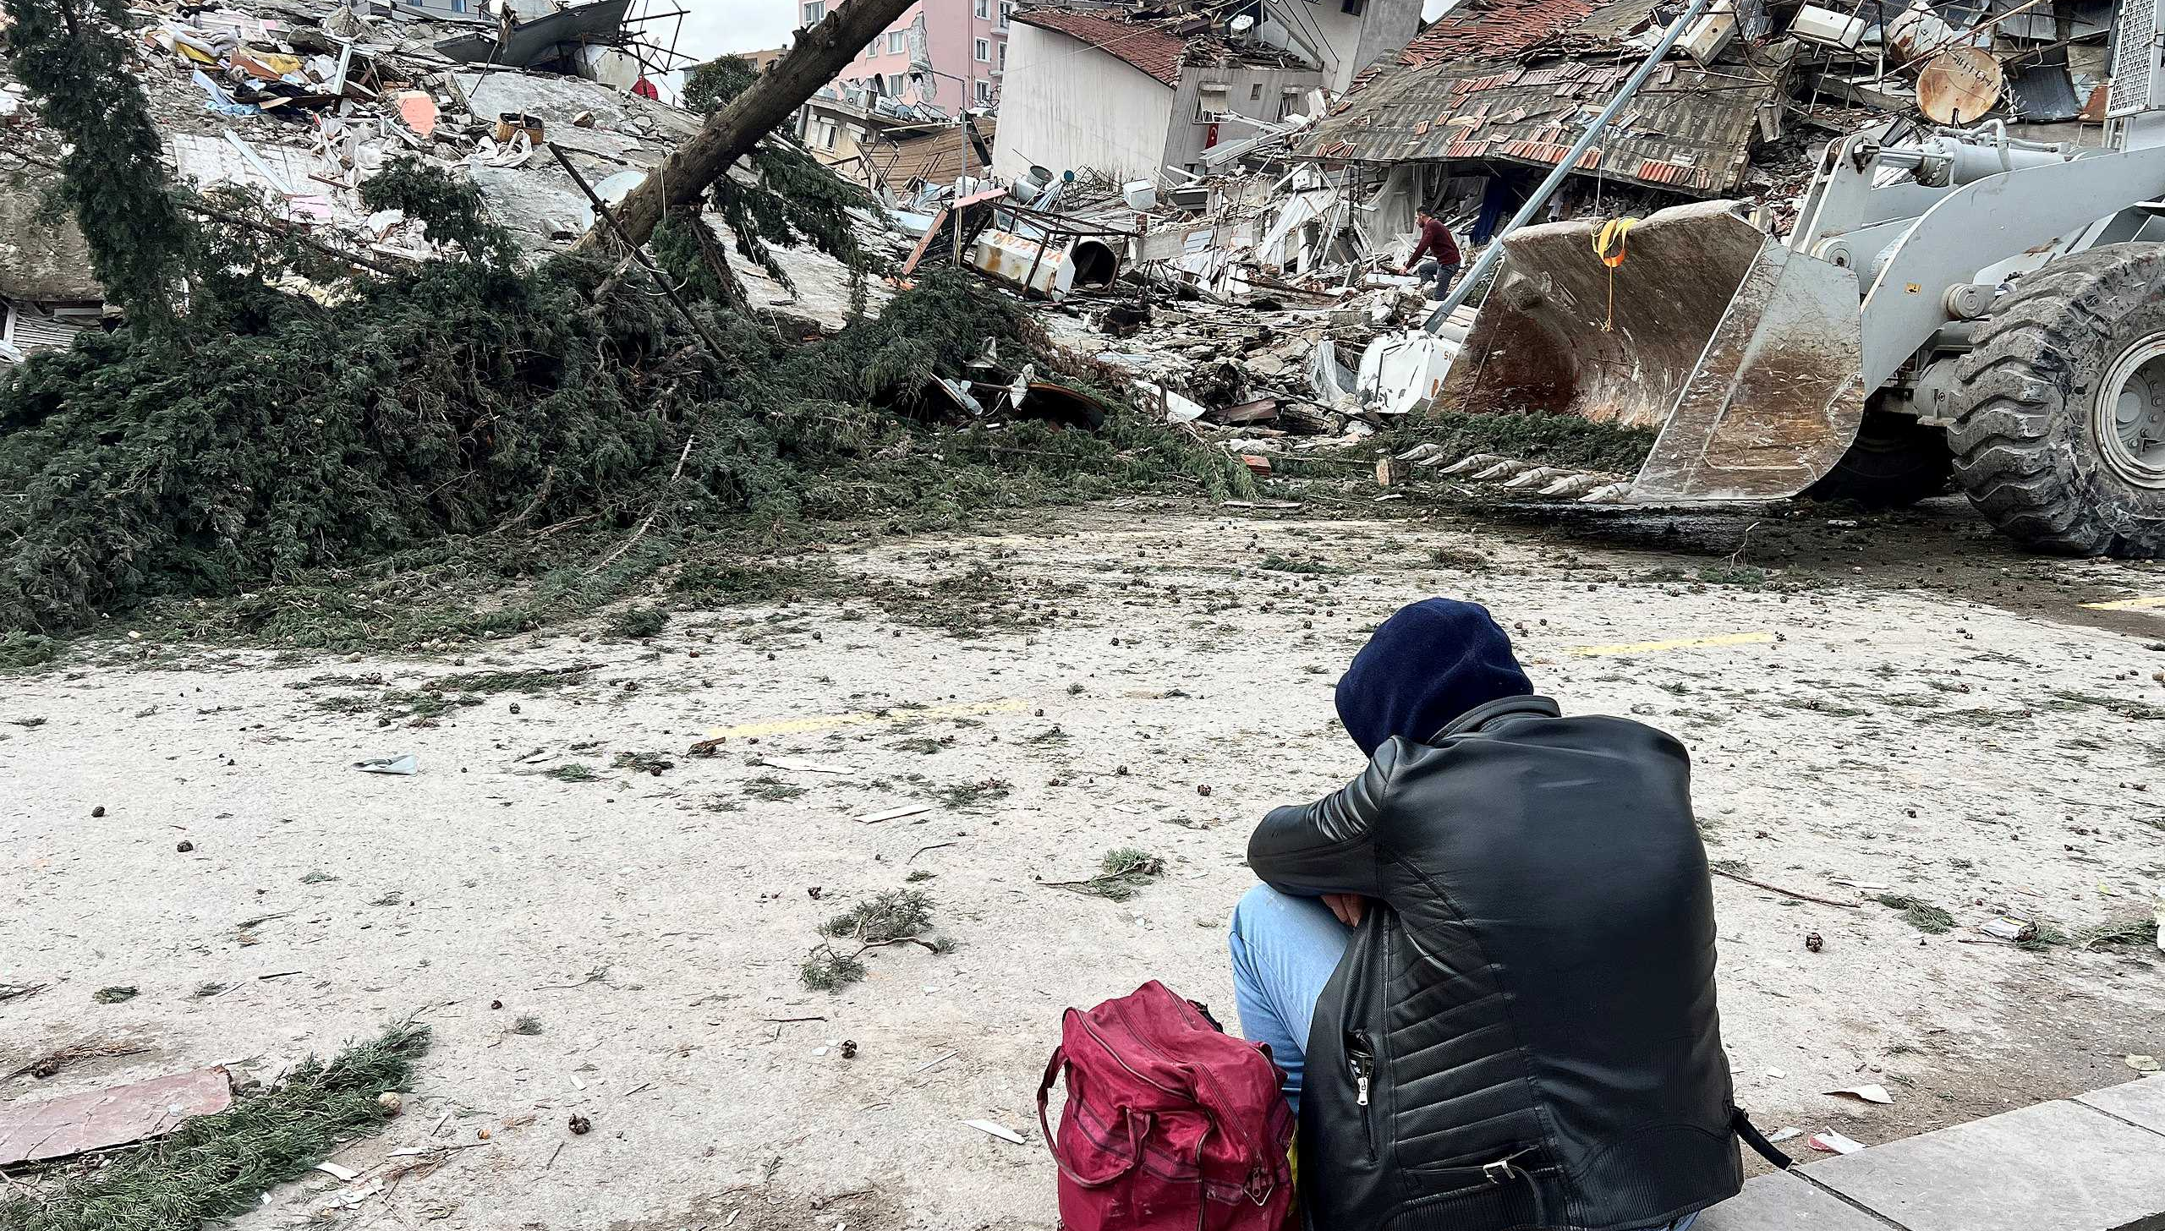
為敘利亞禱告
天父，願祢的慈愛和憐憫顯明在敘利亞， 賜下足夠的食物、水和醫療資源。 主啊！願祢發令，黑暗權勢就此鬆開，政府改變立場， 免除制栽，使敘利亞人民脫離戰爭的苦難， 可以平安生活。 願敘利亞政府迅速重建基礎設施，清除地雷使百姓免受傷害， 保守受傷者有適時的治療和義肢的供應。
求神眷顧100萬名失學孩童， 願主堅固敘利亞各教會，超越紛爭，為主作光和鹽。 求神差派具有教育背景與醫療專業的宣教士， 進入敘利亞成為當地人的幫助。 奉主耶穌基督的名求，阿們！

Slide 4
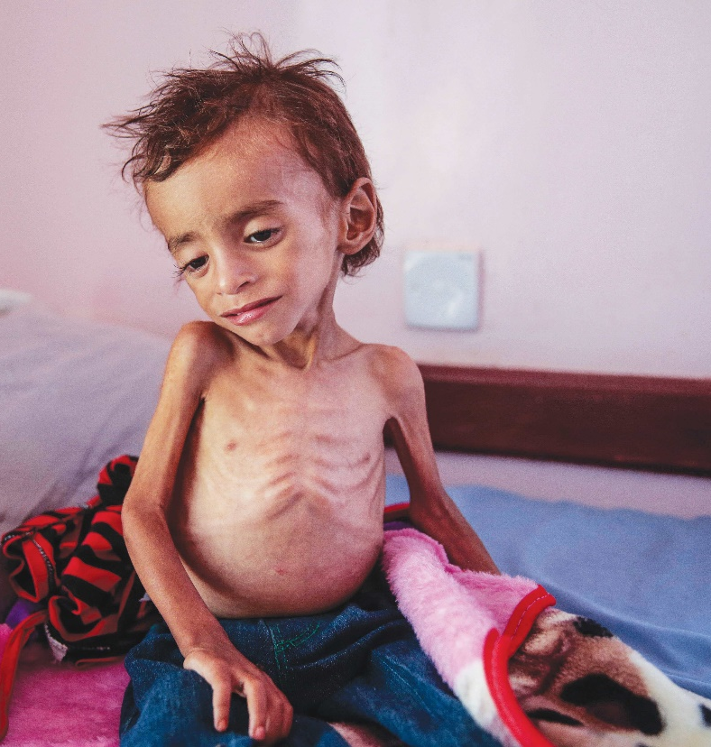
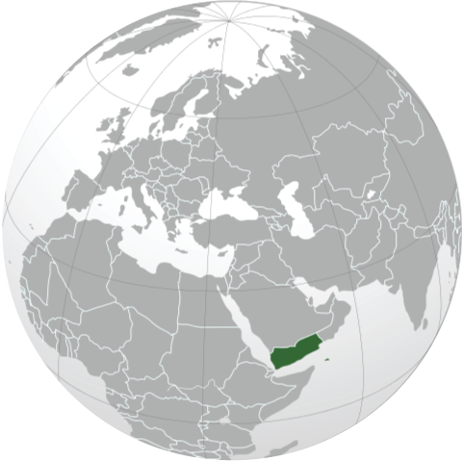
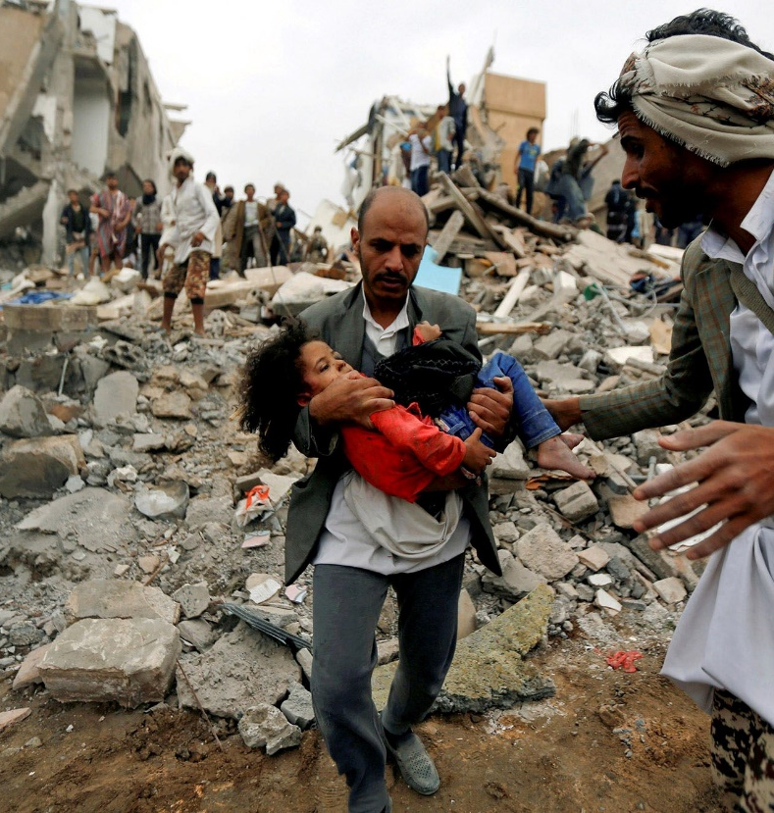
葉門 被世界遺忘的角落
3,000萬人口，中東地區最貧窮的國家之一。
2015年由伊朗支持的什葉派胡塞武裝，
和沙地支持的遜尼派政府軍，發生沖突，
是中東強權和穆斯林教派的代理戰爭。
38萬人喪生（70％是不足5歲的兒童） 令32410萬人饑餓；兒童和孕婦， 極度營養不良，疾病和大人流離失所。
境內 28萬非洲之角難民處境險峻。
世界逼迫信仰自由第三嚴重的國家， 但福音奇妙地興旺增長。
Notes:
舊約的示巴王國位於現代也門南部。近代葉門原分南北， 南葉門是拉登家族所在地，北部有什葉派反叛勢力。
雖然1990年宣佈統一，但分離主義盛行，葉門1/3人口長期口糧不足而饑餓， 2011年，隨著阿拉伯之春浪潮，葉門發生反政府示威，總統下臺。
3年後，2015年，由伊朗支使的什葉派恐怖組織胡塞軍Houthi Rebel，發生叛變； 以沙烏地阿拉伯為首的多國遜尼派聯軍，開始對胡塞武裝持續空襲， 直到今天。 平民首當其衝成為最受影響的群體。
估計目前有80%人口（約2,410萬人）急需人道救援，
其中，450萬人逃離家園，除了難民營擁擠不堪，由於葉門亦經常遭受暴雨侵襲， 令霍亂蔓延。葉門卻只有51%的醫療設施能夠正常運作。
2023年3 月，在中國的斡旋之下，沙烏地阿拉伯和伊朗握手復交，為也門內戰露出了和平曙光。
讓我們一同開聲為葉門禱告
https://www.unhcr.org/hk/yemen-emergency#:~:text=

Slide 5
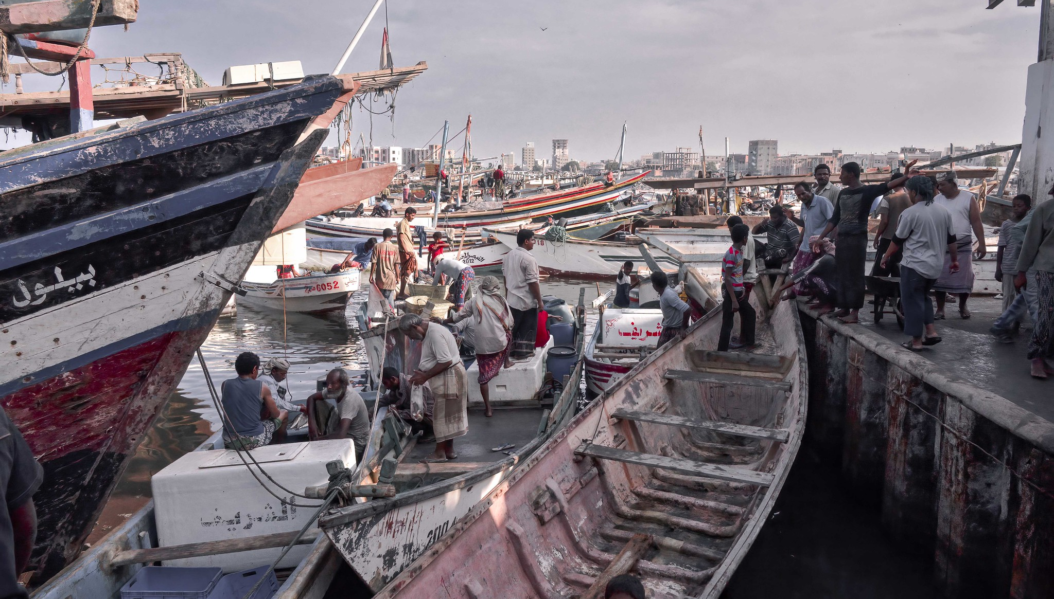
為葉門禱告
父神！求祢以厚恩待葉門，止息教派間的武裝衝突，
求父醫治這地，賜下食物，保護婦女兒童
不被販賣與侵害，生病的人能有醫療照顧。
天父，幫助遭患難的葉門基督徒， 願祢用公義的右手，扶持引導安慰他們。
祈求聖靈動工使葉門政府能夠善待境內的非洲難民， 預備有國家願意接收非洲難民。 奉主耶穌基督的名求，阿們！

Slide 6
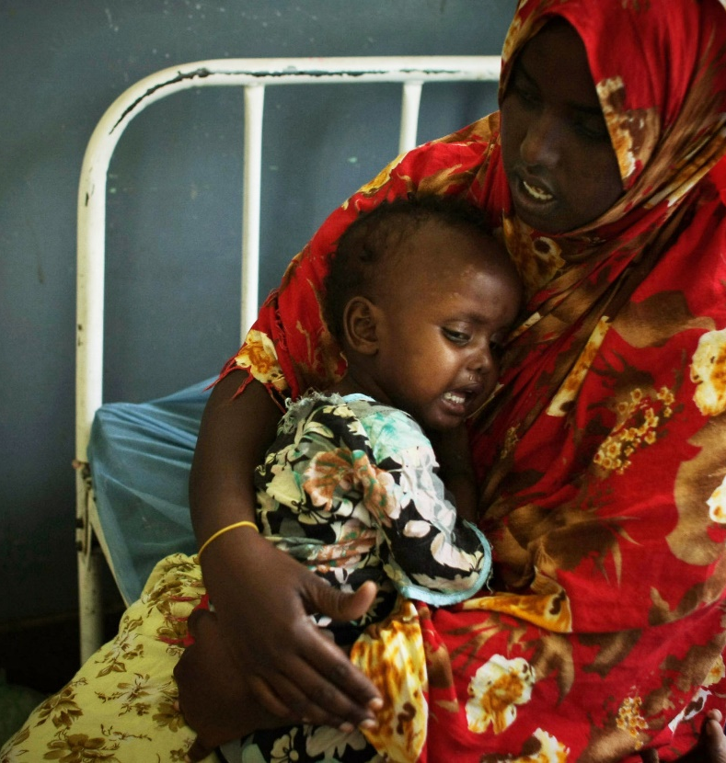
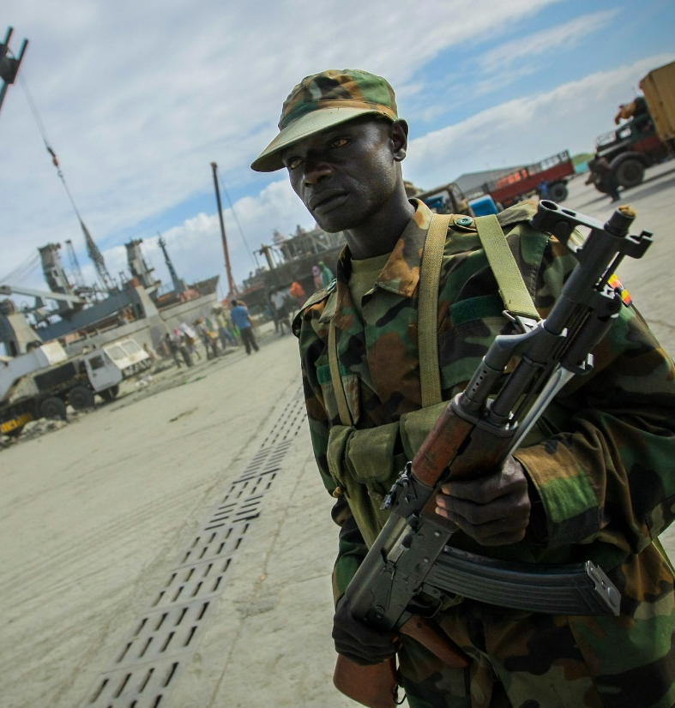
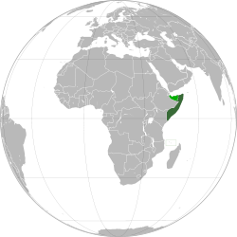
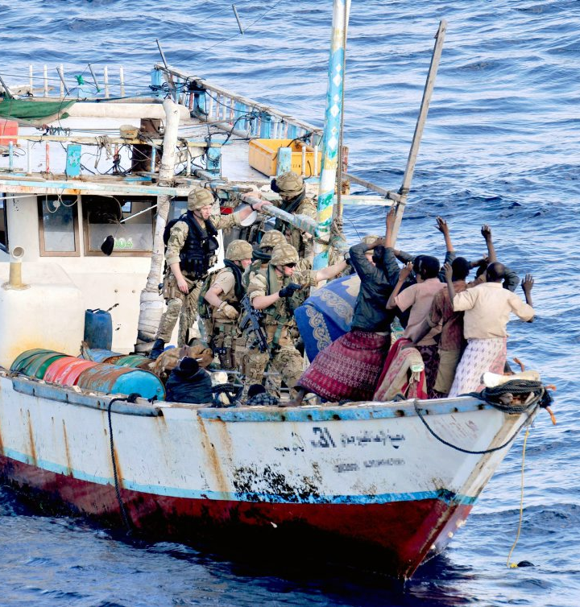
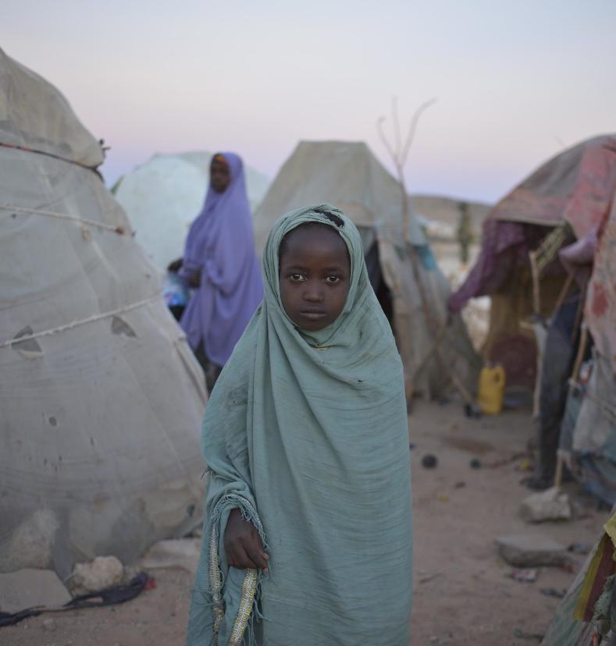
索馬里
困在沙漠裡的海盜王國
1,518萬人口
生存危機
海盜問題
恐怖主義
極度仇恨基督教
Notes:
索馬里是一個多民族和多部落的國家，各部落之間經常因爭奪資源、土地和政治權力爆發沖突。
1990年代初，索馬裏經濟崩潰，社會動蕩，索馬裏成為國際恐怖主義組織的溫床。那些與拉登基地組織有關的，伊斯蘭原教旨恐怖主義組織青年軍， 經常蓄意襲擊平民，破毀公共設施、橋梁、學校，多處水井，和許多其他罪行。
在索馬裏多地遭遇幹乾旱，令民不聊生之際，青年黨在希蘭地區，除了蓄意並向一處水井投毒，摧毀了謝貝利河的部分河岸、房屋、令通信天線座失效和11所學校。還經常在非洲之角進行恐怖襲擊，引發國際社會的擔憂。
在迫害基督徒最嚴重的國家中，索馬里排名第二，僅次於北朝鮮。青年党公開號召民眾反對基督教；還一再表示要剷除該國所有基督徒，一旦發現人改信基督教，馬上被處決！
由於缺乏強而有力的中央政府，索馬里附近海域除了無法保護漁業資源，還成為工業廢物的免費傾倒場，導致許多沿海居民出現感染、腹部出血和異常皮疹的疾病。為了保護利益，漁民把自己武裝起來，這就是索馬里海盜的雛形。
嚴重威脅國際航運、海上貿易。近幾年，在各國的嚴厲打擊之下，索馬里海盜已轉向從事人口走私、毒品販賣等跨國犯罪活動。
過去12年，索馬里一直乾旱，光是2011年就造成20多萬人被餓死，牲畜死亡更是以百萬計；至今旱情仍未斷。目前，七百多萬人嚴重糧食短缺；一百五十萬五歲以下兒童嚴重營養不良。
人民因乾旱而要逃往城區求生，有個母親和4個孩子在路上全部餓死。 索馬里一所醫院，僅在兩個月內就有24名兒童死於饑餓。 如果得不到及時救治，其中三十八萬六千人將面臨生命危險。 不過，2022年發生俄烏戰爭，大筆教援捐獻者的財物投給烏克蘭。索馬里的救援經費只籌得30%。
讓我們一同開聲為索馬里禱告

Slide 7
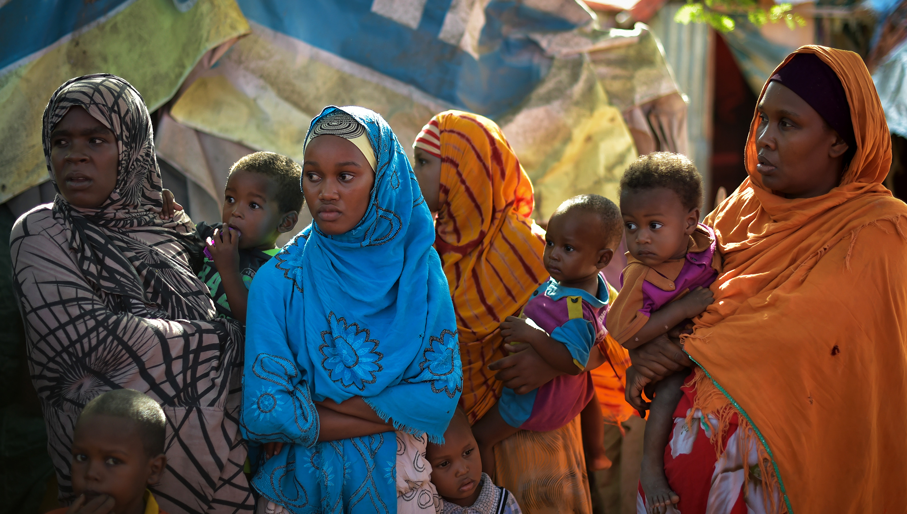
為索馬里禱告
親愛天父，我們同心同聲為索馬里禱告。 愚昧、暴力、饑荒及恐怖主義在這土地肆意氾濫， 甚至催生出了國際海盜，成為被人厭惡的對象。 但我們知道祢依舊愛索馬里人，求祢捆綁與打散恐怖組織勢力， 拆毀宗教領袖操縱人民的計謀。 祢是索馬里人的牧者，求主賜下豐沛的雨水， 使大人和小孩都不致缺乏， 不讓他們陷入罪中成爲走私毒品、販賣人口的海盜。
主啊，求主保護安慰為數只有幾百人的索马里基督徒， 當他們面對孤單與迫逼時，都有與主同在的平安。 奉主耶穌基督的名求，阿們！

Slide 8
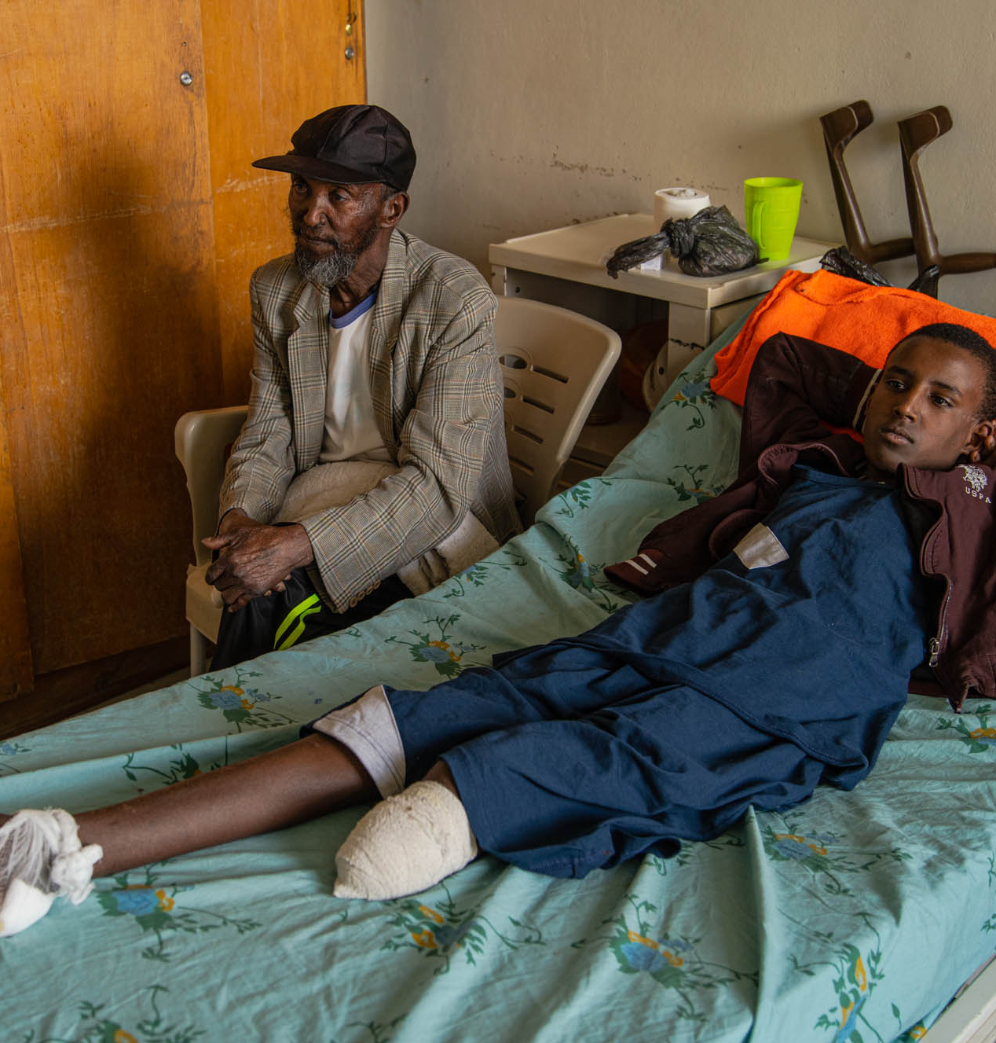
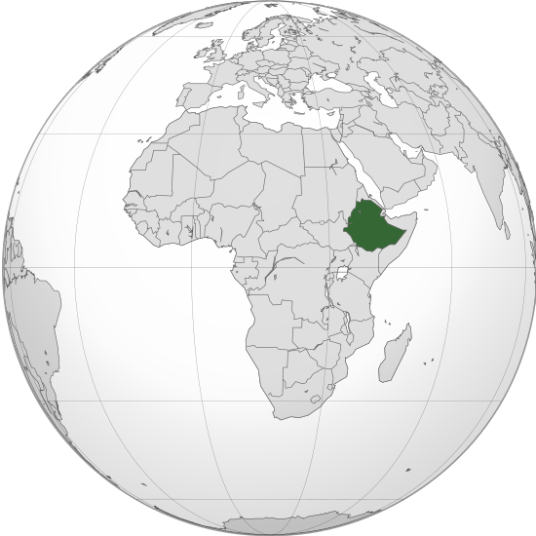
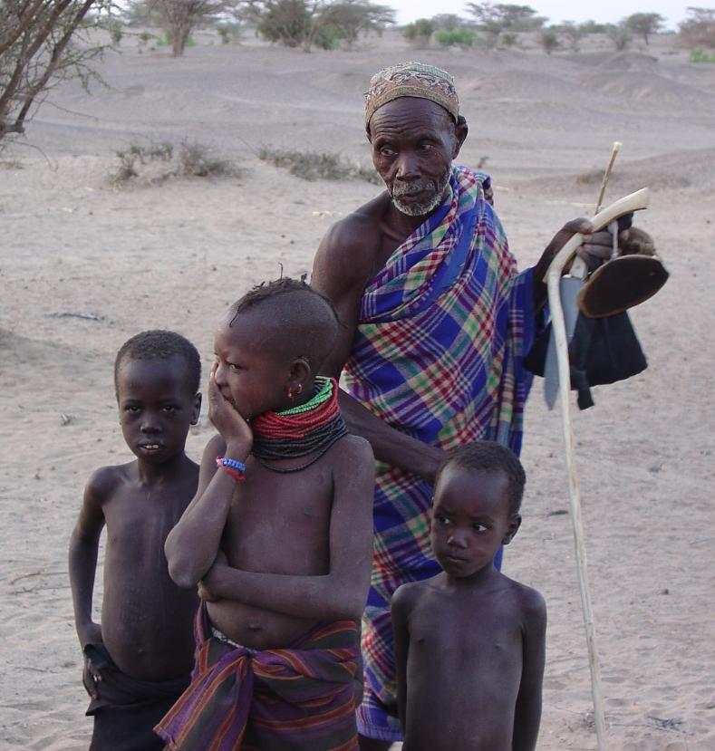
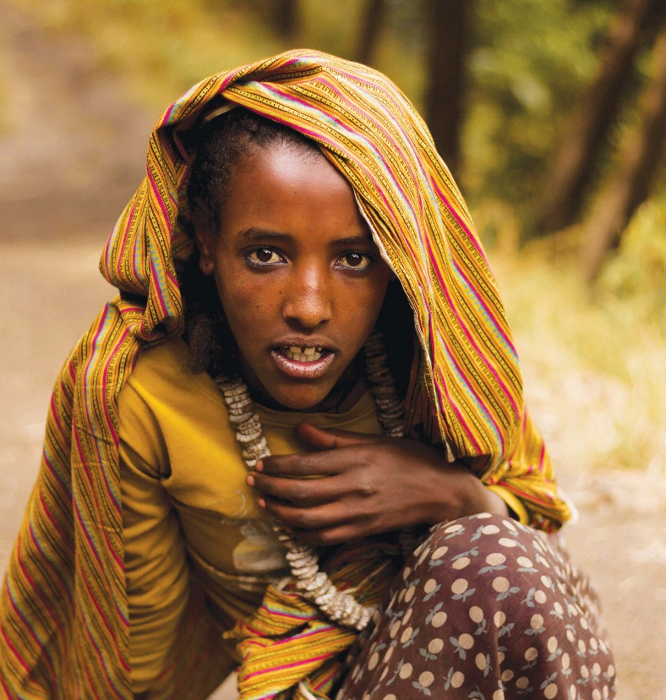
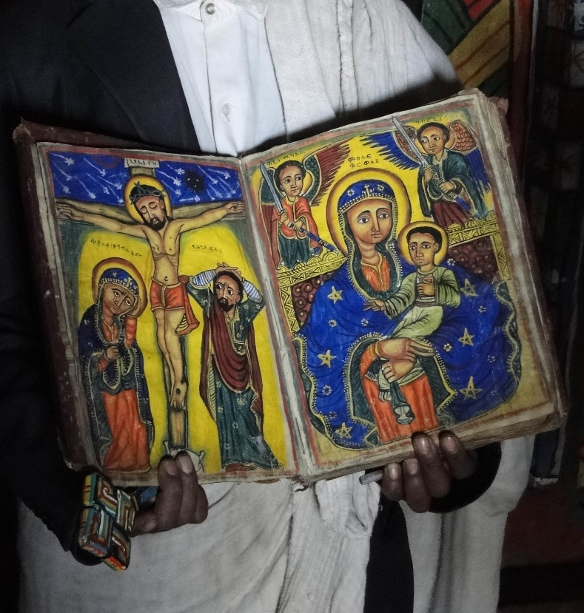
埃塞俄比亞 非洲肢體正在受苦
1億1千萬人口
提格雷州35萬人斷糧
250萬埃塞俄比亞人需要援助
嚴重侵害人權
Notes:
2019年，埃塞俄比亚總理「阿比」，因為努力解决与邻国厄立特里亚的长期边境冲突，獲得「諾貝爾和平獎」。
諷刺的是，第二年，阿比卻因為與北部的提格雷自治州的政治精英发生分歧，2020年11月年下令軍事行動，包括大規模逮捕和任意拘留，殺戮、飢餓、毀壞學校和醫療設施、人民流離失所。
鄰國厄立特里亞軍隊， 趁機侵犯和強姦提格雷婦女和女孩。
2022 11月雖已達成停火協議近，但戰爭罪行仍有增無減。暴力冲突损毁基础设施，中断了医疗、教育和粮食供应，饑荒蔓延, 35萬提格雷人陷入饑荒。250萬人需要援助。專家說暴行造成的創傷「可能會持續幾代人」。
埃塞俄比亞人口的63%是基督徒，主要是埃塞俄比亞東正教。讓我們一同開聲為塞俄比亞禱告

Slide 9
為塞俄比亞禱告
天父，求祢看顧每一位在提格雷州內戰中 受到極大創傷的埃塞俄比亞人民。 如今他們仍然活在傷害當中，求祢止息刀兵， 求主記念看顧他們所承受的心理創傷、飢荒與病痛， 並得到主耶穌基督完全的醫治與平安。 保守國際救援隊能夠順利把物資送到需要幫助的人手中。
願神復興埃塞俄比亞教會，知道祢是神，即使前景令人失望，但祢祝福屬神的百姓有從神而來的永恆盼望。 奉主耶穌基督的名求，阿們！
Notes:
資料來源：
世界衛生組織： https://www.who.int/china/zh/activities/responding-to-the-humanitarian-crises-in-yemen
聯合國新聞網： https://news.un.org/zh/story/2020/12/1072772#:~:text=《概覽》指出：“這,醫療服務和基礎設施%E3%80%82”
聯合國新聞網： https://news.un.org/zh/story/2018/04/1006502
紅十字國際委員會： https://www.icrc.org/zh/where-we-work/africa/somalia/somalia-drought-hunger-crisis
聯合國新聞網： https://news.un.org/zh/story/2022/09/1110091
Agenzia Fides： http://www.fides.org/zh/news/72634-非洲_索馬里_人道主義危機_乾旱和恐怖襲擊_民眾呼籲聯合國干預
搜狐新聞：https://www.sohu.com/a/621394774_121111362
敞開的門： https://www.opendoors.org.hk/SC/persecution/countries/somalia/
法廣中文網： https://www.rfi.fr/cn/專欄檢索/聚焦非洲/20210620-聚焦非洲-艾瑟爾比亞-提格雷戰爭與人道危機
中國領事網：http://cs.mfa.gov.cn/zggmcg/ljmdd/fz_648564/aseby_648690/#:~:text=居民中45%25信奉埃,450萬（2019年）%E3%80%82
今日基督教： https://www.christianitytoday.com/news/2023/january/christian-persecution-2023-countries-open-doors-zh-hans.html

